Slide 1


시계열 수치입력 수치예측 모델 레시피
Joseph
2018.09.08

Slide 2

오늘에 진행 할 내용
시계열 수치 입력 무슨 방법 사용 할까?

Slide 3
오늘의 목표
각 모델에 코사인(cosine) 데이터를 학습
처음 일부 데이터를 알려줌
이후 코사인 형태의 데이터 예측을 얼마나 잘 하는 지 테스트

Slide 4
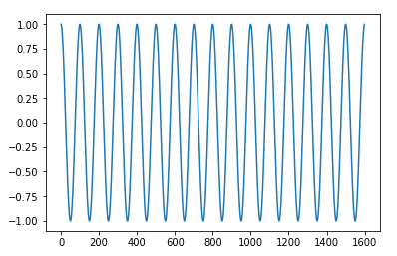
데이터셋 준비
import numpy as np
signal_data = np.cos(np.arange(1600)*(20*np.pi/1000))[:,None]
%matplotlib inline
import matplotlib.pyplot as plt
plot_x = np.arange(1600)
plot_y = signal_data
plt.plot(plot_x, plot_y)
plt.show()

Slide 5
데이터를 만들어 보자~~
look_back:
얼마만큼의 이전 수치를 데이터로 만들것인가
def create_dataset(signal_data, look_back=1):
dataX, dataY = [], []
for i in range(len(signal_data)-look_back):
dataX.append(signal_data[i:(i+look_back), 0])
dataY.append(signal_data[i + look_back, 0])
return np.array(dataX), np.array(dataY)

Slide 6
데이터 전처리 (-1~1 -> 0~1)
from sklearn.preprocessing import MinMaxScaler
look_back = 40
# 데이터 전처리
scaler = MinMaxScaler(feature_range=(0, 1))
signal_data = scaler.fit_transform(signal_data)
# 데이터 분리
train = signal_data[0:800]
val = signal_data[800:1200]
test = signal_data[1200:]
# 데이터셋 생성
x_train, y_train = create_dataset(train, look_back)
x_val, y_val = create_dataset(val, look_back)
x_test, y_test = create_dataset(test, look_back)
Can you Guess?

Slide 7
LSTM의 활성화 함수는____?

Slide 8
모델 준비
다층퍼셉트론
순환신경망
상태유지 순환신경망
상태유지 스택 순환신경망

Slide 9
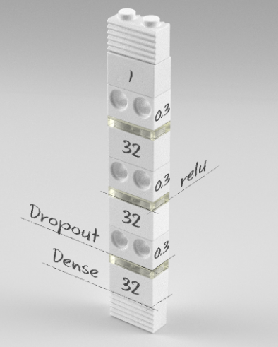
다층 퍼셉트론 신경망 모델
Let’s Guess~!
model = Sequential()
model.add(Dense(32,input_dim=40,activation="relu"))
model.add(Dropout(0.3))
for i in range(2):
model.add(Dense(32,activation="relu"))
model.add(Dropout(0.3))
model.add(Dense(1))

Slide 10
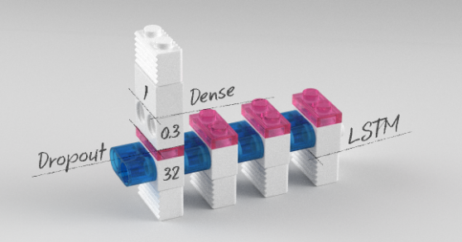
순환신경망 모델
So easy~!!!
model = Sequential()
model.add(LSTM(32, input_shape=(None, 1)))
model.add(Dropout(0.3))
model.add(Dense(1))

Slide 11
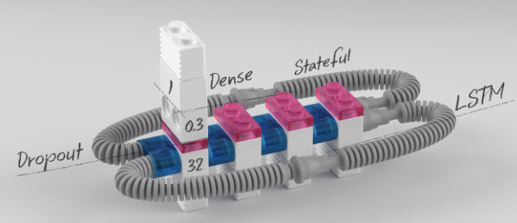
상태유지 순환신경망 모델
model = Sequential()
model.add(LSTM(32, batch_input_shape=(1, look_back, 1), stateful=True))
model.add(Dropout(0.3))
model.add(Dense(1))

Slide 12
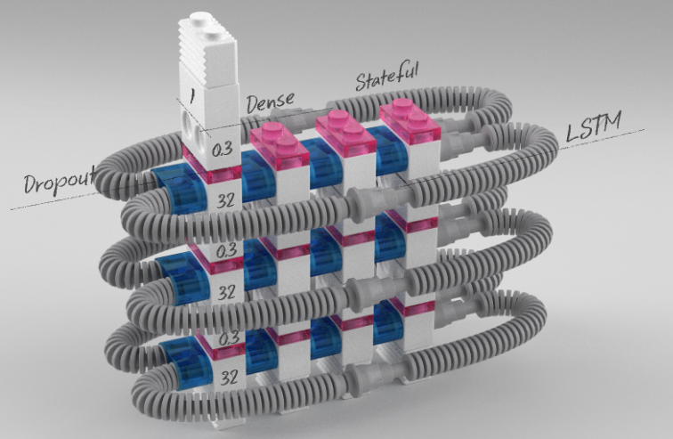
상태유지 스택 순환신경망 모델
model = Sequential()
for i in range(2):
model.add(LSTM(32, batch_input_shape=(1, look_back, 1), stateful=True, return_sequences=True))
model.add(Dropout(0.3))
model.add(LSTM(32, batch_input_shape=(1, look_back, 1), stateful=True))
model.add(Dropout(0.3))
model.add(Dense(1))

Slide 13
소스 코드 쓱~~~보기
https://tykimos.github.io/2017/09/09/Time-series_Numerical_Input_Numerical_Prediction_Model_Recipe/

Slide 14
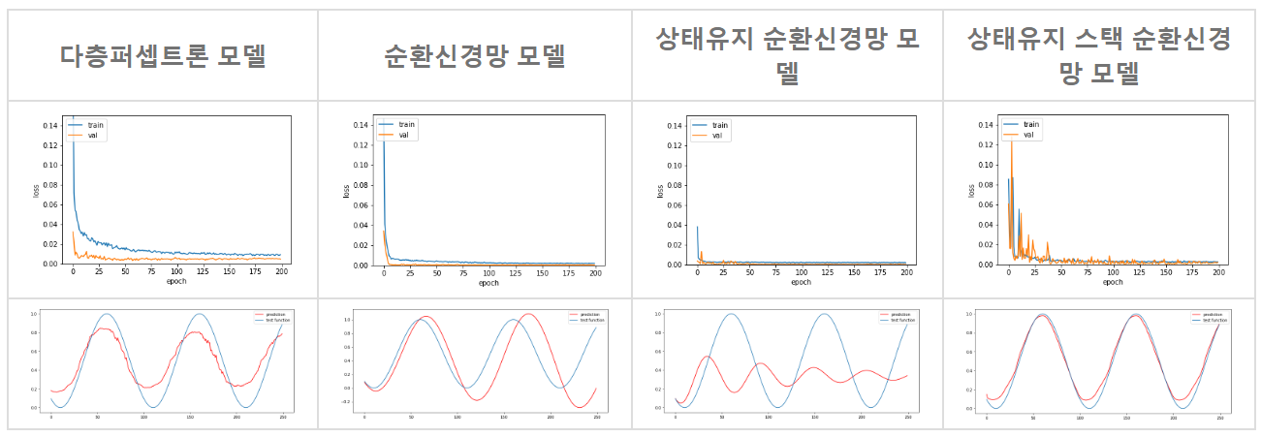
학습결과 비교

Slide 15
Q1) 상태유지 모드에서도 타임스텝이 필요한가요? 이전 학습된 배치의 상태를 알고 있기 때문에 타임스텝을 1로 설정해야 될 것 같습니다.

Slide 16
Q2) 상태유지 모드에서 배치사이즈의 의미는 무엇인가요?
A2) 기본적으로 상태유지 모드에서는 배치사이즈를 1로 설정합니다.
한 샘플을 학습한 후, 그 상태를 다음 샘플 학습 시에 전달하기 위해서 입니다.
배치사이즈를 2로 설정하면 관리하는 상태가 2개가 됩니다. 즉 서로 다른 성격을 가지는 시계열 자료 2벌이 있을 때 사용합니다. 예를 들어 주식 예측을 할 때, 종목이 3개라면 배치사이즈를 3으로 설정해야 합니다.
한 배치에 3개의 종목 샘플 하나씩을 학습하며, 3개의 상태가 업데이트 됩니다. 여기서 갱신되는 가중치는 모두 공유됩니다.

Slide 17
Q3) 상태유지 모드에서 배치사이즈에 따라 독립적인 상태를 관리한다면, 한 모델에 배치사이즈가 3으로 설정하는 것과 세 개의 모델을 사용하는 것과 어떤차이가 있나요?

Slide 18
A3) 한 전문가가 세 종목을 보는 것이랑 세 명의 전문가가 종목 하나씩 보는 것과 비슷합니다. 한 전문가가 여러 종목을 학습하게되면, 종목별로 상태 관리를 하면서 여러가지 상황을 학습하게 되므로 좀 더 통찰력을 가지게 될 것 같습니다. 각 전문가가 종목별로 학습한다면, 그 전문가는 그 종목에는 정통하겠지만, 전체적인 흐름이라던지 여러가지 상황에 대한 이해는 없을 겁니다.

Slide 19
문장 입력 이진분류 모델 레시피

Slide 20
이번 장에서 할 것 (문제 정의)
문장을 입력해서 이진분류하는 모델
언어가 시계열적인 의미가 있음
이 언어를 문자로 표현한 문장도 시계열적인 의미 있음
모델에 입력하기 위한 준비
문장을 시계열수치로 인코딩하는 방법
여러가지 이진분류 모델을 구성
학습 결과 살피기

Slide 21
데이터셋 준비
IMDB 사용: 영화 리뷰 데이터셋
데이터셋:
훈련셋: 25,000개, 시험셋: 25,000개
라벨: 1/0 -> 좋아요/싫어요
모든 단어를 다 고려할 수 없으므로
20,000번째로 많이 사용하는 단어까지만 단어셋으로 만들려고 함.

Slide 22
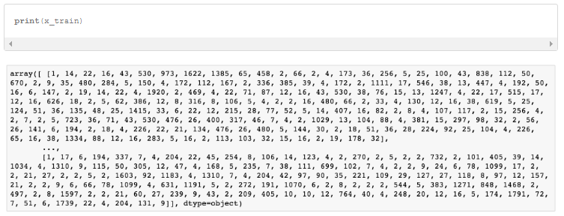
Let’s do it
from keras.datasets import imdb
(x_train, y_train), (x_test, y_test) = imdb.load_data(num_words=20000)

Slide 23
데이터 분리 (훈련셋 + 검증셋)
문장의 길이를 maxlen 인자로 맞춰줍니다.
예를 들어, 200으로 지정했다면
200보다 짧은 문장은 0으로 채워서 200단어로 맞춰주고
200보다 긴 문장은 200단어까지만 잘라냅니다.
x_val = x_train[20000:]
y_val = y_train[20000:]
x_train = x_train[:20000]
y_train = y_train[:20000]
from keras.preprocessing import sequence
x_train = sequence.pad_sequences(x_train, maxlen=200)
x_val = sequence.pad_sequences(x_val, maxlen=200)
x_test = sequence.pad_sequences(x_test, maxlen=200)

Slide 24
모델 준비
다층퍼셉트론
순환 신경망
컨볼루션 신경망
순환 컨볼루션

Slide 25
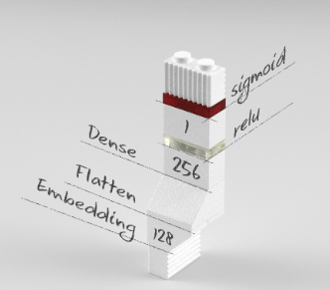
다층 퍼셉트론
model = Sequential()
model.add(Embedding(20000, 128, input_length=200))
model.add(Flatten())
model.add(Dense(256, activation='relu'))
model.add(Dense(1, activation='sigmoid'))

Slide 26
Embedding Layer
첫번째 인자(input_dim) : 단어 사전의 크기를 말하며 총 20,000개의 단어 종류가 있다는 의미입니다. 이 값은 앞서 imdb.load_data() 함수의 num_words 인자값과 동일해야 합니다.
두번째 인자(output_dim) : 단어를 인코딩 한 후 나오는 벡터 크기 입니다. 이 값이 128이라면 단어를 128차원의 의미론적 기하공간에 나타낸다는 의미입니다. 단순하게 빈도수만으로 단어를 표시한다면, 10과 11은 빈도수는 비슷하지만 단어로 볼 때는 전혀 다른 의미를 가지고 있습니다. 하지만 의미론적 기하공간에서는 거리가 가까운 두 단어는 의미도 유사합니다. 즉 임베딩 레이어는 입력되는 단어를 의미론적으로 잘 설계된 공간에 위치시켜 벡터로 수치화 시킨다고 볼 수 있습니다.
input_length : 단어의 수 즉 문장의 길이를 나타냅니다. 임베딩 레이어의 출력 크기는 샘플 수 * output_dim * input_lenth가 됩니다. 임베딩 레이어 다음에 Flatten 레이어가 온다면 반드시 input_lenth를 지정해야 합니다. 플래튼 레이어인 경우 입력 크기가 알아야 이를 1차원으로 만들어서 Dense 레이어에 전달할 수 있기 때문입니다.

Slide 27
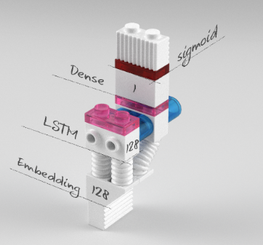
순환 신경망
model = Sequential()
model.add(Embedding(20000, 128))
model.add(LSTM(128))
model.add(Dense(1, activation='sigmoid'))

Slide 28
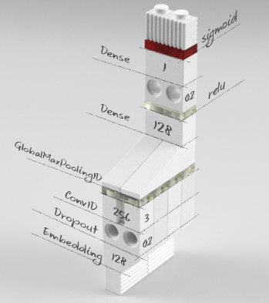
컨볼루션 신경망 모델
model = Sequential()
model.add(Embedding(20000, 128, input_length=200))
model.add(Dropout(0.2))
model.add(Conv1D(256,
3,
padding='valid',
activation='relu',
strides=1))
model.add(GlobalMaxPooling1D())
model.add(Dense(128, activation='relu'))
model.add(Dropout(0.2))
model.add(Dense(1, activation='sigmoid'))

Slide 29
순환 컨볼루션 신경망 모델
model = Sequential()
model.add(Embedding(20000, 128, input_length=200))
model.add(Dropout(0.2))
model.add(Conv1D(256,
3,
padding='valid',
activation='relu',
strides=1))
model.add(MaxPooling1D(pool_size=4))
model.add(LSTM(128))
model.add(Dense(1, activation='sigmoid'))
컨볼루션 레이어에서 나온 특징벡터들을
맥스풀링(MaxPooling1D)를 통해 1/4로 줄여준 다음 LSTM의 입력으로 넣어주는 모델입니다.
이때 맥스풀링은 특징벡터 크기를 줄여주는 것이 아니라 특징벡터 수를 줄여줍니다.
즉 200개 단어가 컨볼루션 레이어를 통과하면 256 크기를 갖는 특징벡터가 198개가 생성되고, 맥스풀링은 특징벡터 198개 중 49개를 골라줍니다. 따라서 LSTM 레이어의 timesteps는 49개가 됩니다. 참고로 input_dim은 그대로 256입니다.

Slide 30
순환신경망 모델, 순환 컨볼루션 신경망
순환 신경망 모델 : LSTM에 입력되는 타임스텝은 Embedding 출력 타임스텝으로 200이고, 특징 크기는 Embedding에서 인코딩된 128입니다.
순환 컨볼루션 신경망 모델 : LSTM에 입력되는 타임스텝은 49, 속성은 256입니다. 타임스텝이 49인 이유는 Conv1D에서 200단어를 받아 198개를 반환하고, 이를 다시 MaxPooling1D에 의해 1/4배로 줄어들어 49가 된 것입니다. 속성이 256인 이유는 Conv1D가 Embedding 출력인 128 벡터를 입력받아 256으로 반환되기 때문입니다.

Slide 31
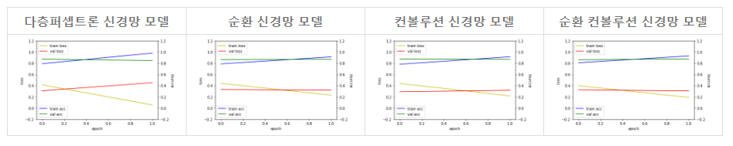
학습 결과 비교

Slide 32
소스코도 보기
https://tykimos.github.io/2017/08/17/Text_Input_Binary_Classification_Model_Recipe/

Slide 33
Thank you~~~^^!

